Slide 1
Chap. 7
各向同性媒质中的均匀平面波

Slide 2
7.0 序
电磁波：脱离场源后在空间传播的波动的电磁场
波动方程的解即为随空间和时间变化传播的电磁波
平面（电磁）波： 等相位面为平面的电磁波
  等相位面：在同一时刻，相位相同的点所构成的面；根据 其空间等相位面的形状可分为平面电磁波、柱面电磁波和球面电磁波等。
  等振幅面：在同一时刻，振幅相同的点所构成的面；

Slide 3
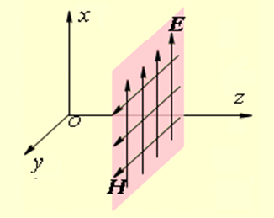
均匀平面（电磁）波：等相位面为平面，且等相位面上场强的大小和方向处处相等的电磁波。即均匀平面波电场E和磁场H的大小和方向在同一时刻只与波传播方向的坐标有关，而与其它坐标无关。
  在实际应用中，纯粹的均匀平面波并不存在，但某些实际存在的波型，在远离波源的一小部分波阵面，仍可近似看作均匀平面波。
  实际存在的电磁波均可分解成许多均匀平面波的迭加。
  是Maxwell方程组最简单的解，可简化对波传播特性的分析。
Notes:
19

Slide 4
理想介质中的均匀平面波
导电媒质中的均匀平面波
沿任意方向传播的均匀平面波
电磁波的极化
相速、群速与色散
均匀平面波对平面分界面的斜入射
均匀平面波对平面分界面的垂直入射

Slide 5
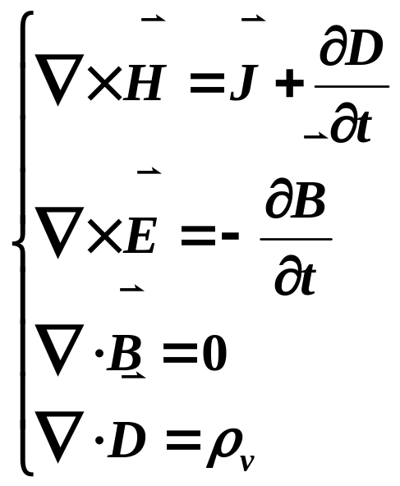
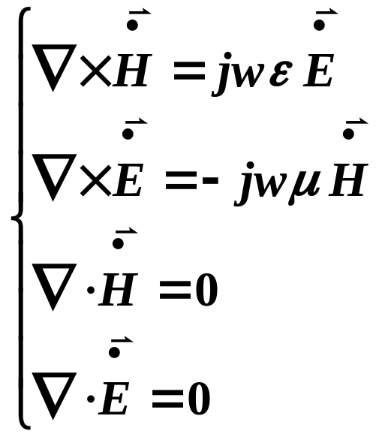
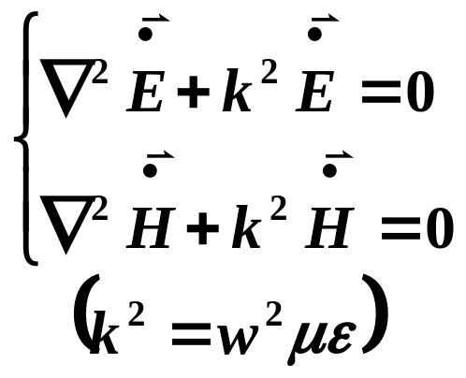
7.1 理想介质中的均匀平面波
1、理想介质中均匀平面波的电场和磁场
在充满无界的、线性、各向同性、均匀、理想介质的无源区域中

Slide 6
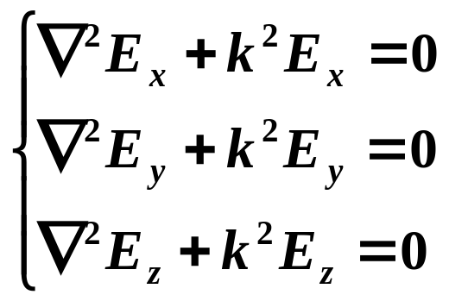
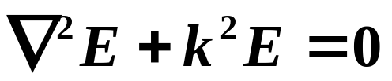
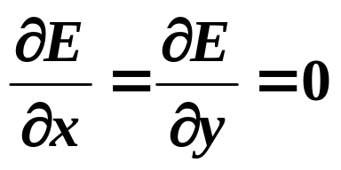
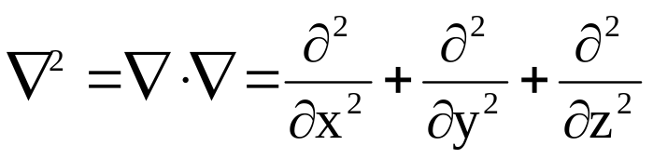
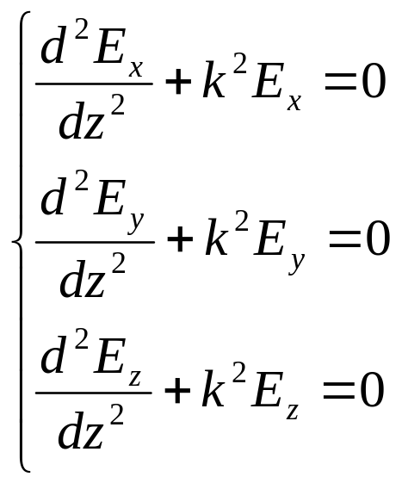
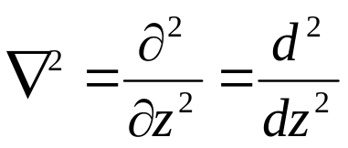
7.1 理想介质中的均匀平面波——1）电场E的解
设均匀平面波的等相位面为:
z＝常数的平面

Slide 7
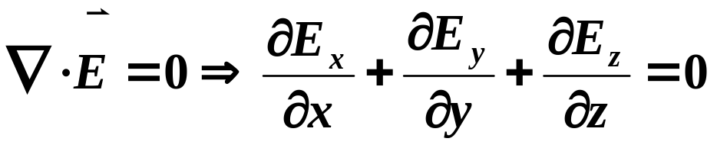
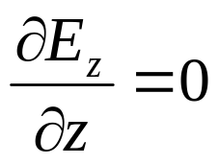
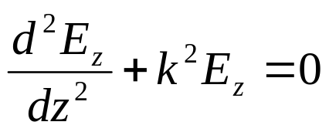
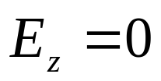
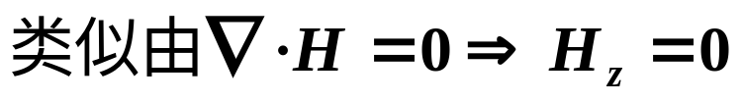
7.1 理想介质中的均匀平面波——1）电场E的解
均匀平面波

Slide 8
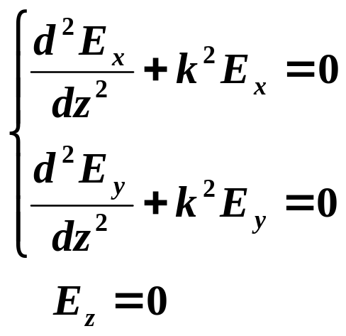
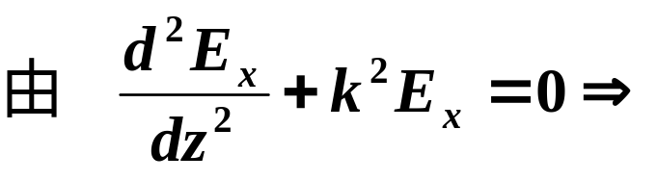
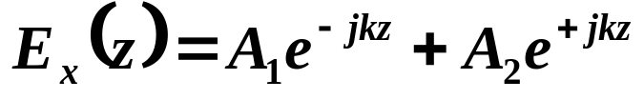
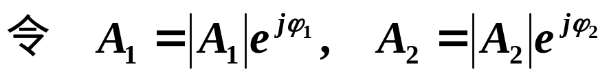
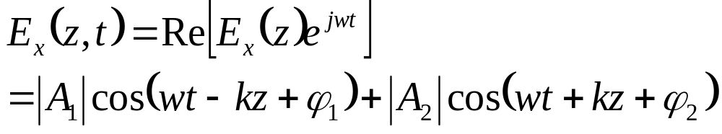
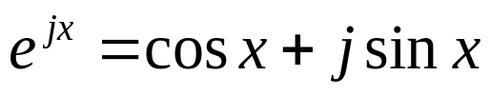
7.1 理想介质中的均匀平面波——1）电场E的解

Slide 9
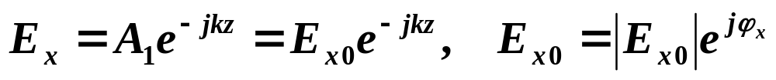
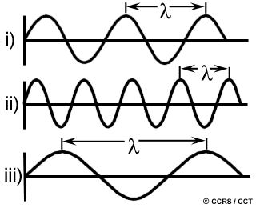

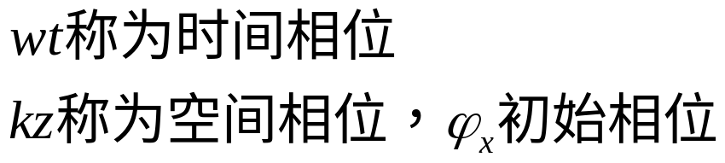


7.1 理想介质中的均匀平面波——1）电场E的解
通解的物理意义
仅考虑第一项
称为相位角
等相位面：
垂直于传播方向（＋z）的z＝常数的平面

Slide 10



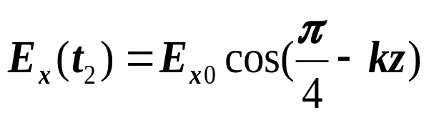
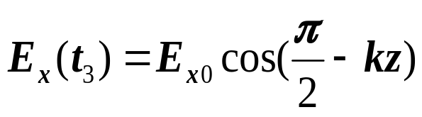

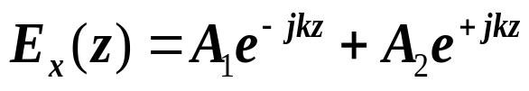
对于不同时刻t
Ex
t1
t3
t2
z
0
通解的物理意义：
表示沿z轴(+z和-z)方向传播的均匀平面波的合成波

Slide 11
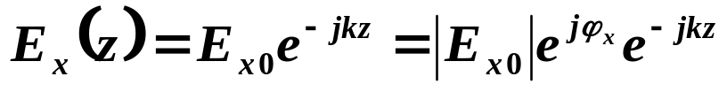
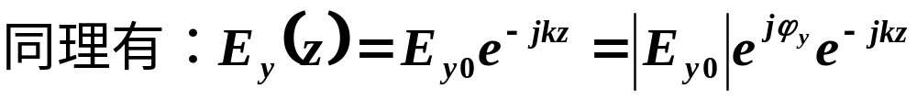

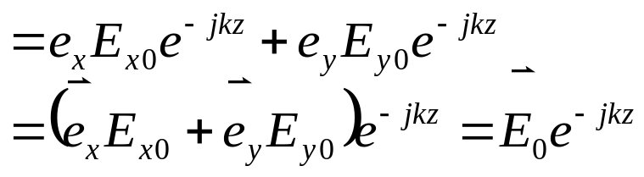
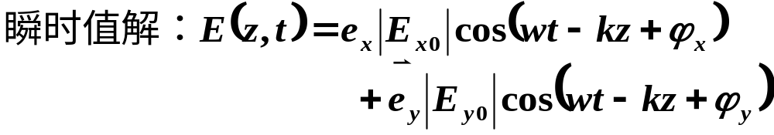
7.1 理想介质中的均匀平面波——1）电场E的解
仅考虑第一项
类似可求得，磁场强度的解具有相同的形式：

Slide 12


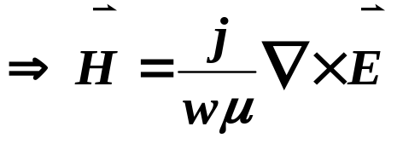
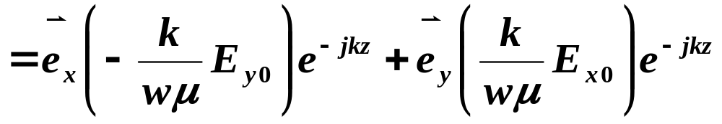



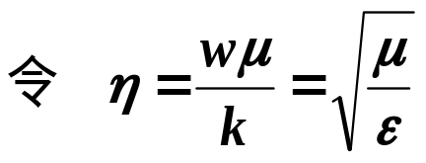
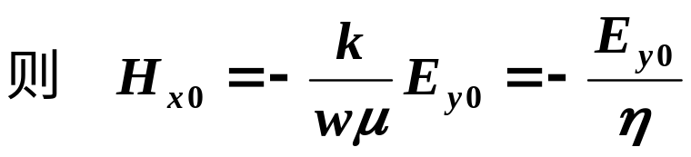
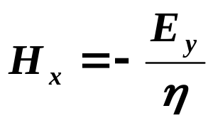
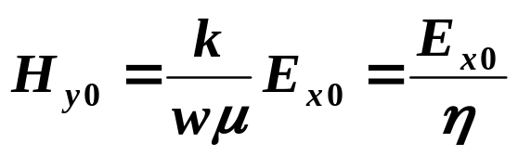
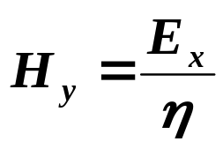
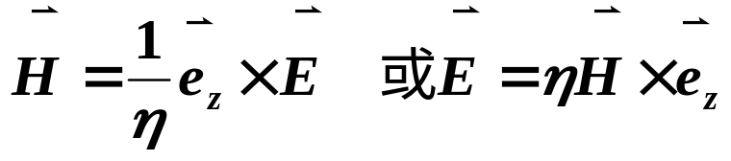
7.1 理想介质中的均匀平面波
2）磁场H的解

Slide 13
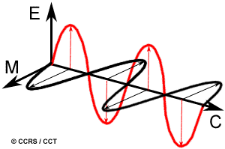
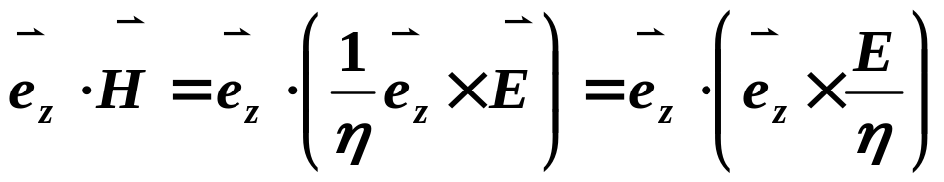
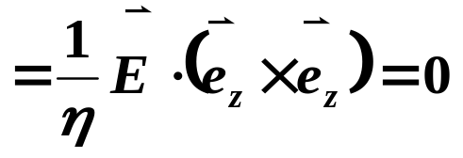
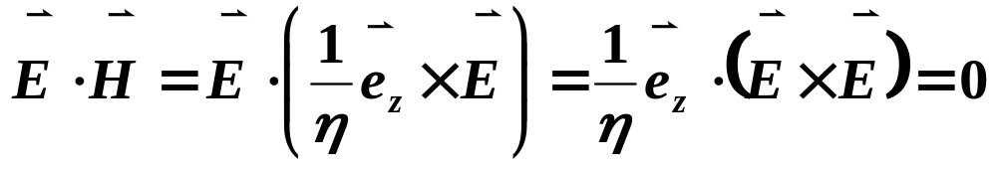
7.1 理想介质中的均匀平面波
在无界理想介质中的均匀平面波
  电场和磁场相互垂直，而且都与传播方向垂直
  电场、磁场和传播方向符合右手螺旋关系
  这种电场强度和磁场强度均垂直于传播方向的波称为横电磁（TEM，Transverse Electro-Magnetic)波
Notes:
14

Slide 14
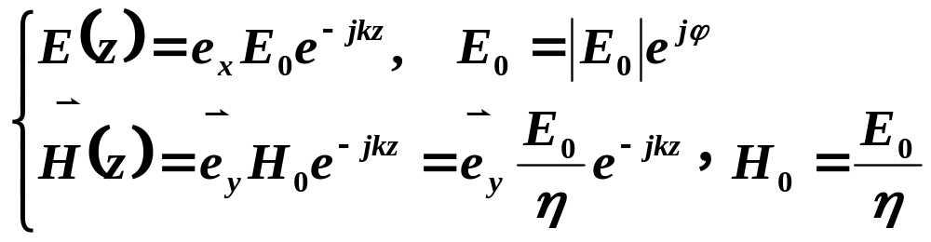

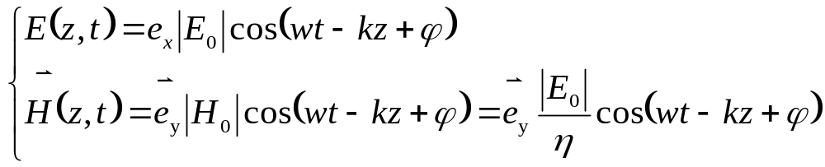
7.1 理想介质中的均匀平面波
2、无界理想介质中均匀平面波的传播特性
假定平面波沿＋z轴方向传播，E为x轴方向，H为y轴方向，则：
电磁波的场量表达式包含了有关波特性的信息。

Slide 15
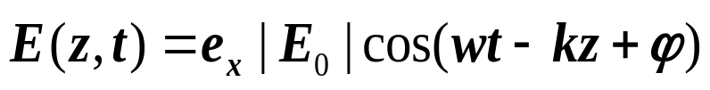
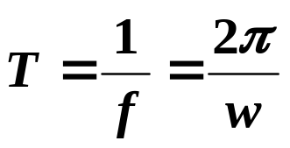
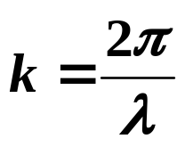
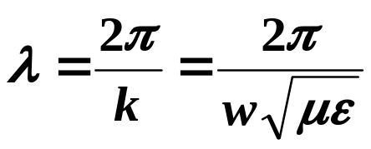
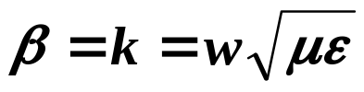

7.1 理想介质中的均匀平面波——2、无界理想介质中均匀平面波的传播特性
1）描述均匀平面波传播特性的参量
（1）波的周期T和频率f
周期T：时间相位wt变化2π所经历的时间，单位：秒（s）
频率f：每秒内相位变化2π的次数，单位：赫兹（Hz）
（2）相位常数 β和波长λ、波数k
相位常数：单位长度上，空间相位kz的变化，单位：弧度/米
波长：空间相位kz变化2π所经过的距离，单位：米（m）
波数： 空间2π距离上的波长数，无量纲

Slide 16





7.1 理想介质中的均匀平面波——2、无界理想介质中均匀平面波的传播特性
（3）相速度V_{p}
相速度V_{P}：正弦波等相位面传播的速度，简称相速，单位：m/s
相速与频率无关，这一现象称为无色散现象，理想介质为非色散媒质
相速只与媒质特性有关

Slide 17


7.1 理想介质中的均匀平面波——2、无界理想介质中均匀平面波的传播特性
（4）波阻抗η
电场和磁场的复振幅之比，称为平面波的波阻抗，也称媒质的本征阻抗，具有阻抗的量纲，单位：Ω
真空中：
理想媒质中，η为实数，
可见E和H在时间上是同相的，且振幅之比为η

Slide 18






7.1 理想介质中的均匀平面波——2、无界理想介质中均匀平面波的传播特性
（5）能量密度、能流密度、能速
能流密度：
能量密度w: w=w_{e}+w_{m}

Slide 19





7.1 理想介质中的均匀平面波——2、无界理想介质中均匀平面波的传播特性
能速
能速即能量传播的速度，
理想介质中均匀平面波的能速等于其相速

Slide 20




7.1 理想介质中的均匀平面波——2、无界理想介质中均匀平面波的传播特性
2）基本传播特性
在传播方向上没有电场和磁场分量，是一种TEM波
电场强度、磁场强度和波的传播方向三者互相垂直， 满足右手螺旋关系
E和H在空间上垂直、在时间上是同相的（波阻抗为实数），且振幅之比为
传播过程中无能量损耗，是等振幅波
相速与频率无关，是无色散波

Slide 21



Slide 22




7.1 理想介质中的均匀平面波
例7-1:P295
已知理想介质中传播的均匀平面波的磁场强度为：
求：(1)均匀平面波的相位常数β、频率f、波长λ、相速V_{P}
(2)若此媒质μ=μ₀，求媒质下相对介电常数ε_{r}。
(3)此平面波的电场强度复矢量E；（4）平均坡印廷矢量S_{av}
解（1）

Slide 23










7.1 理想介质中的均匀平面波
(2)若此媒质μ=μ₀，求媒质下相对介电常数ε_{r}。
(3)求电场强度复矢量
(4)求S_{av}

Slide 24



7.1 理想介质中的均匀平面波
f=100MHz的均匀平面波，其电场强度只有x分量，
在无界理想媒质（ε_{r}=4,μ_{r}=1,γ=0）中沿＋z方向传播，当t=0，z=1/8(m)时，电场值正好等于其幅值10^{－4}(V/m),求E和H的表达式
例7-1-2:
解：

Slide 25



7.1 理想介质中的均匀平面波

